Slide 1
STUDevent
Чат-бот, формирующий индивидуальную подборку городских мероприятий

Slide 2
НАШ ПРОДУКТ
Проект "Чат-бот, формирующий индивидуальную подборку городских мероприятий"
Целью этого чат-бота является предоставление пользователям персонализированных рекомендаций на основе их интересов, предпочтений и местоположения.

Slide 3
ПРОБЛЕМА
Неэффективный поиск
Информационный шум
Поиск мероприятий может быть трудоемким и неэффективным из-за разрозненности информации и различных источников.
Пользователи сталкиваются с избытком информации о мероприятиях, что затрудняет выбор подходящих событий.
Отсутствие персонализации
УДОБСТВО ИСПОЛЬЗОВАНИЯ
Обычные календари мероприятий не учитывают индивидуальные предпочтения и интересы пользователей.
Клиентам нужен простой в использовании продукт, который упрощает жизнь
ФИНАНСОВЫЕ Затраты
Организации тратят много ресурсов для распространения информации о своих мероприятиях

Slide 4
РЕШЕНИЕ
Персонализированные рекомендации
СНИЖЕНИЕ РАСХОДОВ
Сокращение расходы организаторов на продвижение их мероприятий
Бот анализирует предпочтения пользователя (интересы, предыдущие мероприятия) и предлагает подходящие события.
Фильтрация и категоризация
Удобный интерфейс
Чат-бот обеспечивает удобный и интуитивно понятный интерфейс для взаимодействия с пользователями.
Предоставление фильтров и категорий мероприятий позволяет пользователям сузить поиск по типу события или интересам.

Slide 5
ПРЕИМУЩЕСТВА ПРОДУКТА
Персонализированные Рекомендации
Эффективный Поиск
Фильтрация и Категоризация
Простой и Удобный Интерфейс

Slide 6



ИССЛЕДОВАНИЕ
АННОТАЦИЯ
ДИЗАЙН
В основе нашего исследования лежат основы рекламы и социальные сети
Мы считаем, что людям нужно больше посещать различные мероприятия, так как они помогают в развитии личности
Минималистичный дизайн и простота в использовании

Slide 7
НАШИ КОНКУРЕНТЫ
STUDEVENT
У наших конкурентов
Стоимость нашего продукта ниже, чем у других компаний на рынке
Дизайн прост и удобен в использовании по сравнению со сложными дизайнами конкурентов
Доступность — это основное преимущество нашего продукта для клиентов
Продукт стоит дороже
Неудобный в использовании
Сложный дизайн

Slide 8
СТРАТЕГИЯ РАЗВИТИЯ
Планы расширения в будущем
ЭТАП 1: янв 2024
Выпуск продукта для участников верхнего уровня, чтобы помочь продукту обосноваться на рынке
ЭТАП 2: МАЙ 2024
Выпуск продукта для общедоступного использования с отслеживанием пресс-релизов и социальных сетей
ЭТАП 3: сен 2024
Сбор отзывов и изменение дизайна продукта при необходимости

Slide 9
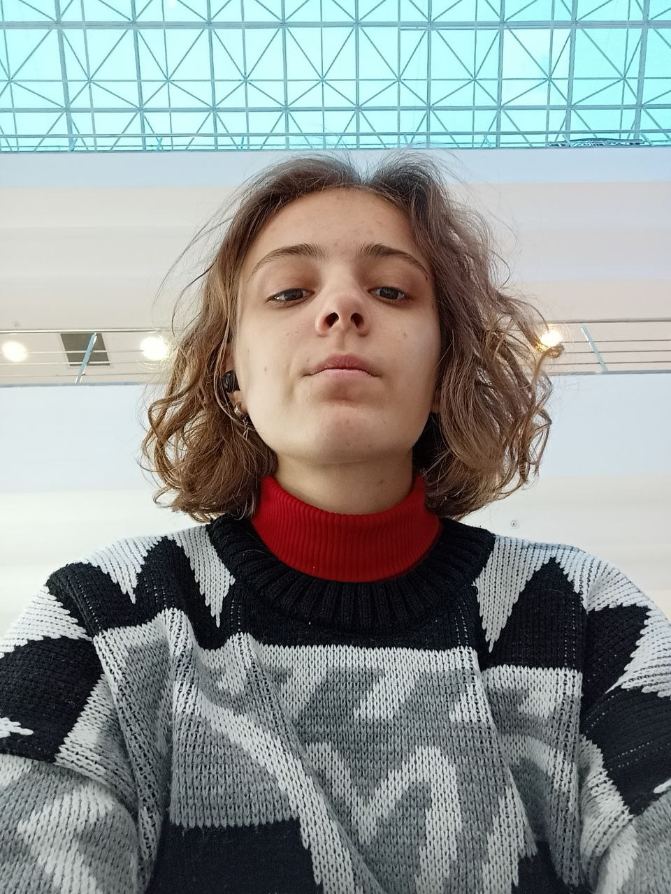
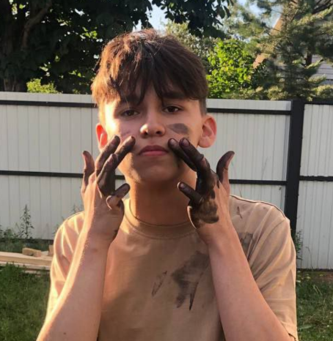



ЗНАКОМСТВО С КОМАНДОЙ
Яцкова Дарья
Исмагилов Рамис
Нуруллина Диана
Бакиров Даниэль
Фёдоров Никита
Лидер
Участник проекта
Участник проекта
Участник проекта
Участник проекта

Slide 10
СВОДКА
Наш перспективный проект поможет в рекламной стратегии разным компаниям, а пользователям поможет узнать, какие будут проходить мероприятия в городе.
Наш чат-бот сможет дать вам разные рекомендации, поделиться интересными фактами и увлекательными историями о городских событиях.

Slide 11
СПАСИБО
Kgeu.ru
+7 996 125 21-33
Hereydasha@gmail.com
www.studnews.com

